Slide 1
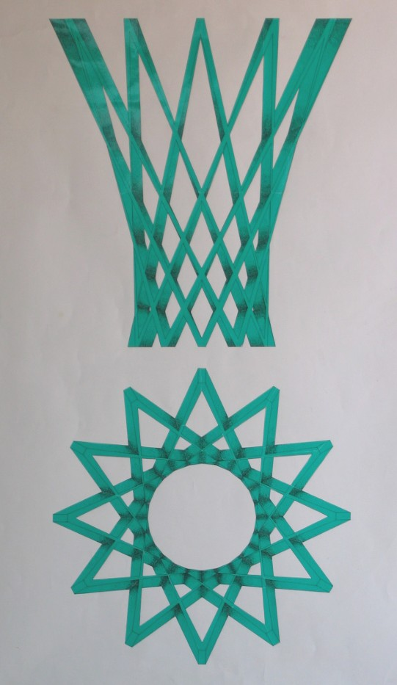
Geometria descrittiva dinamica
Indagine insiemistica sulla doppia proiezione ortogonale di Monge
RICERCA E DETERMINAZIONE DEL PIANO PASSANTE PER UNA RETTA ED UN PUNTO
AD ESSA NON APPARTENENTE IMPOSTATA SULL’INTERSEZIONE TRA DUE RETTE
Esercizio n° 1 –Piano per retta generica nel primo diedro e punto nel quarto diedro
Indice
Il disegno di copertina
è stato eseguito
nell’a. s. 1991/92
da
De Santis Annalisa
della classe 4A
dell’ Istituto Statale d’Arte «G. Mazara» - Sulmona
per la materia
Teoria ed applicazioni di Geometria descrittiva
del vecchio ordinamento
Insegnante:
prof. Elio Fragassi
1
Dati geometrici del problema
2
Passaggio 1
3
Passaggio 2
4
Passaggio 3
5
Passaggi 4 – 5 – 6 unificati
6
Verifiche e risultato
Per accedere alle pagine selezionare il numero
Il materiale può essere riprodotto citando la fonte
Autore Prof. Arch. Elio Fragassi

Slide 2
Torna a Indice
PIANO PASSANTE PER UNA RETTA ED UN PUNTO AD ESSA NON APPARTENENTE RISOLTO COME INTERSEZIONE TRA RETTE
Dati del problema
Esemplificazione grafica della ricerca e definizione di un piano passante per una retta r ed un punto A non appartenente alla retta
Dati la retta generica r ed il punto A(A';A") determinare il piano α passante per essi
Siano assegnati una retta generica
r(r’; r”; T₁r; T₂r) nel primo diedro
r’
r”
r
T₁r
r''
T₂r
T
r
T
₁
r
₂
ed un punto A(A’≡A") nel quarto diedro
A’
A
A”
lt
lt
(A’≡A’’) significa che il valore numerico della quota e il valore numerico dell’aggetto sono uguali.
r'
A"
≡
A'

Slide 3
Torna a Indice
PIANO PASSANTE PER UNA RETTA ED UN PUNTO AD ESSA NON APPARTENENTE RISOLTO COME INTERSEZIONE TRA RETTE
Passaggio 1
Esemplificazione grafica della ricerca e definizione di un piano passante per una retta r ed un punto A non appartenente alla retta
Dati la retta generica r ed il punto A(A';A") determinare il piano α passante per essi
Passaggio 1- si definisce, anzitutto, un punto (X ∈ r)=(X’∈ r’; X’’∈ r’’)
Ricordando che una retta si considera generata da:
r = ∑ { X }
→+∞
=
r''
- ∞
X’’
si sceglie, a piacimento, un punto (X ∈ r) tale che sia:
T
₂
r
T
₁
r
(X’ ∈ r’)
lt
(X ∈ r)
X’
r'
(X’’ ∈ r’’)
A"
≡
A'

Slide 4
Torna a Indice
PIANO PASSANTE PER UNA RETTA ED UN PUNTO AD ESSA NON APPARTENENTE RISOLTO COME INTERSEZIONE TRA RETTE
Passaggio 2
Esemplificazione grafica della ricerca e definizione di un piano passante per una retta r ed un punto A non appartenente alla retta
Dati la retta generica r ed il punto A(A';A") determinare il piano α passante per essi
Passaggio 1- si definisce, anzitutto, un punto (X ∈ r)=(X’∈ r’; X’’∈ r’’)
Per legare la retta r data al punto dato A si determina il segmento AX con le relative proiezioni come sintetizzato di seguito:
Passaggio 2- Collegando A’X’ e A’’X’’ si determinano le proiezioni del segmento appartenente alla retta s
r''
A’’X’’
X’’
T
r
T
₁
r
₂
AX
lt
A’X’
X’
r'
A"
≡
A'

Slide 5
Torna a Indice
PIANO PASSANTE PER UNA RETTA ED UN PUNTO AD ESSA NON APPARTENENTE RISOLTO COME INTERSEZIONE TRA RETTE
Passaggio 3
Esemplificazione grafica della ricerca e definizione di un piano passante per una retta r ed un punto A non appartenente alla retta
Dati la retta generica r ed il punto A(A';A") determinare il piano α passante per essi
Passaggio 1- si definisce, anzitutto, un punto (X ∈ r)=(X’∈ r’; X’’∈ r’’)
Si estende, poi, il segmento convertendolo nella retta s, cui appartiene, della quale si determinano tutti gli elementi rappresentativi: due proiezioni s(s’;s’’) e le due tracce (T₁s; T₂s) come di seguito
Passaggio 2- Collegando A’X’ e A’’X’’ si determinano le proiezioni del segmento appartenente alla retta s
Passaggio 3- Si definisce la retta s(s’;s’’;T₁s;T₂s ) contenente il segmento AX(A’X’;A’’X’’)
T₂s
r''
s’’
X’’
T
r
T
₁
r
s’
₂
s”
lt
s
s’
T₁s
X’
r'
T₁s
T₂s
A"
≡
A'

Slide 6
Torna a Indice
PIANO PASSANTE PER UNA RETTA ED UN PUNTO AD ESSA NON APPARTENENTE RISOLTO COME INTERSEZIONE TRA RETTE
Passaggi 4 – 5 – 6 unificati
Esemplificazione grafica della ricerca e definizione di un piano passante per una retta r ed un punto A non appartenente alla retta
Dopo aver collegato le due prime tracce (T₁r +T₁s) e le due seconde tracce (T₂r +T₂s), si estendono questi segmenti trasformandoli in rette che essendo costituite da:
Dati la retta generica r ed il punto A(A';A") determinare il piano α passante per essi
Passaggio 1- Si definisce, anzitutto, un punto (X ∈ r)=(X’∈ r’; X’’∈ r’’)
Passaggio 2- Collegando A’X’ e A’’X’’ si determinano le proiezioni del segmento appartenente alla retta s
Passaggio 3- Si definisce la retta s(s’;s’’;T₁s;T₂s ) contenente il segmento AX(A’X’;A’’X’’)
Passaggi 4-5-6-Unendo le tracce (T₁s+T₁r) e le tracce (T₂s+T₂r) si fissano le tracce α(t₁α;t₂α) del piano
T₂s
→+∞
t₁α=∑{T₁r}
−∞
→+∞
t₂α=∑{T₂r}
−∞
r''
t₂α
X’’
identificano il piano α
T
r
T
₁
r
Le due tracce del piano si intersecano nel punto unito sulla lt
T₁r + T₁s
t₁α
₂
T₂r + T₂s
t₂α
lt
passante per la retta r
ed il punto (A∉r).
s’
s’’
Le due tracce si intersecano sulla lt nello stesso punto determinano il piano che passa per i due elementi assegnati
X’
r'
T₁s
t₁α
A"
≡
A'

Slide 7
del piano cercato.
Torna a Indice
PIANO PASSANTE PER UNA RETTA ED UN PUNTO AD ESSA NON APPARTENENTE RISOLTO COME INTERSEZIONE TRA RETTE
Esemplificazione grafica della ricerca e definizione di un piano passante per una retta r ed un punto A non appartenente alla retta
La verifica grafica, eseguita mediante la condizione di appartenenza, risulta essere congruente sia con il problema geometrico (piano per due rette parallele), sia con l’aspetto descrittivo (ricerca del tipo di piano), sia con l’aspetto rappresentativo (determinazione delle tracce del piano)
I due elementi assegnati r ed A, infatti, appartengono al piano perché per il punto A passa la retta s che interseca la retta r nel punto X comune alle due rette. Di conseguenza restano verificate le seguenti due leggi dell’appartenenza.
Verifica
(A∈α)
perché
(A ∈ s ∈ α)
Quindi resta completamente verificata la condizione
α ⊂ [(r ∩ s ⊂ (A ∉ r))]
Dallo studio delle tracce del piano possiamo risalire, poi, alla tipologia descrittiva del piano che si caratterizza come “piano generico nel primo diedro” avente le seguenti caratteristiche geometrico-descrittive
Risultato
α (∠π₁⁺ ∠π₂⁺)

Slide 8
Per maggiore completezza ed approfondimento degli argomenti si può consultare il seguente sito
https://www.eliofragassi.it/
Torna a Indice

